Slide 1
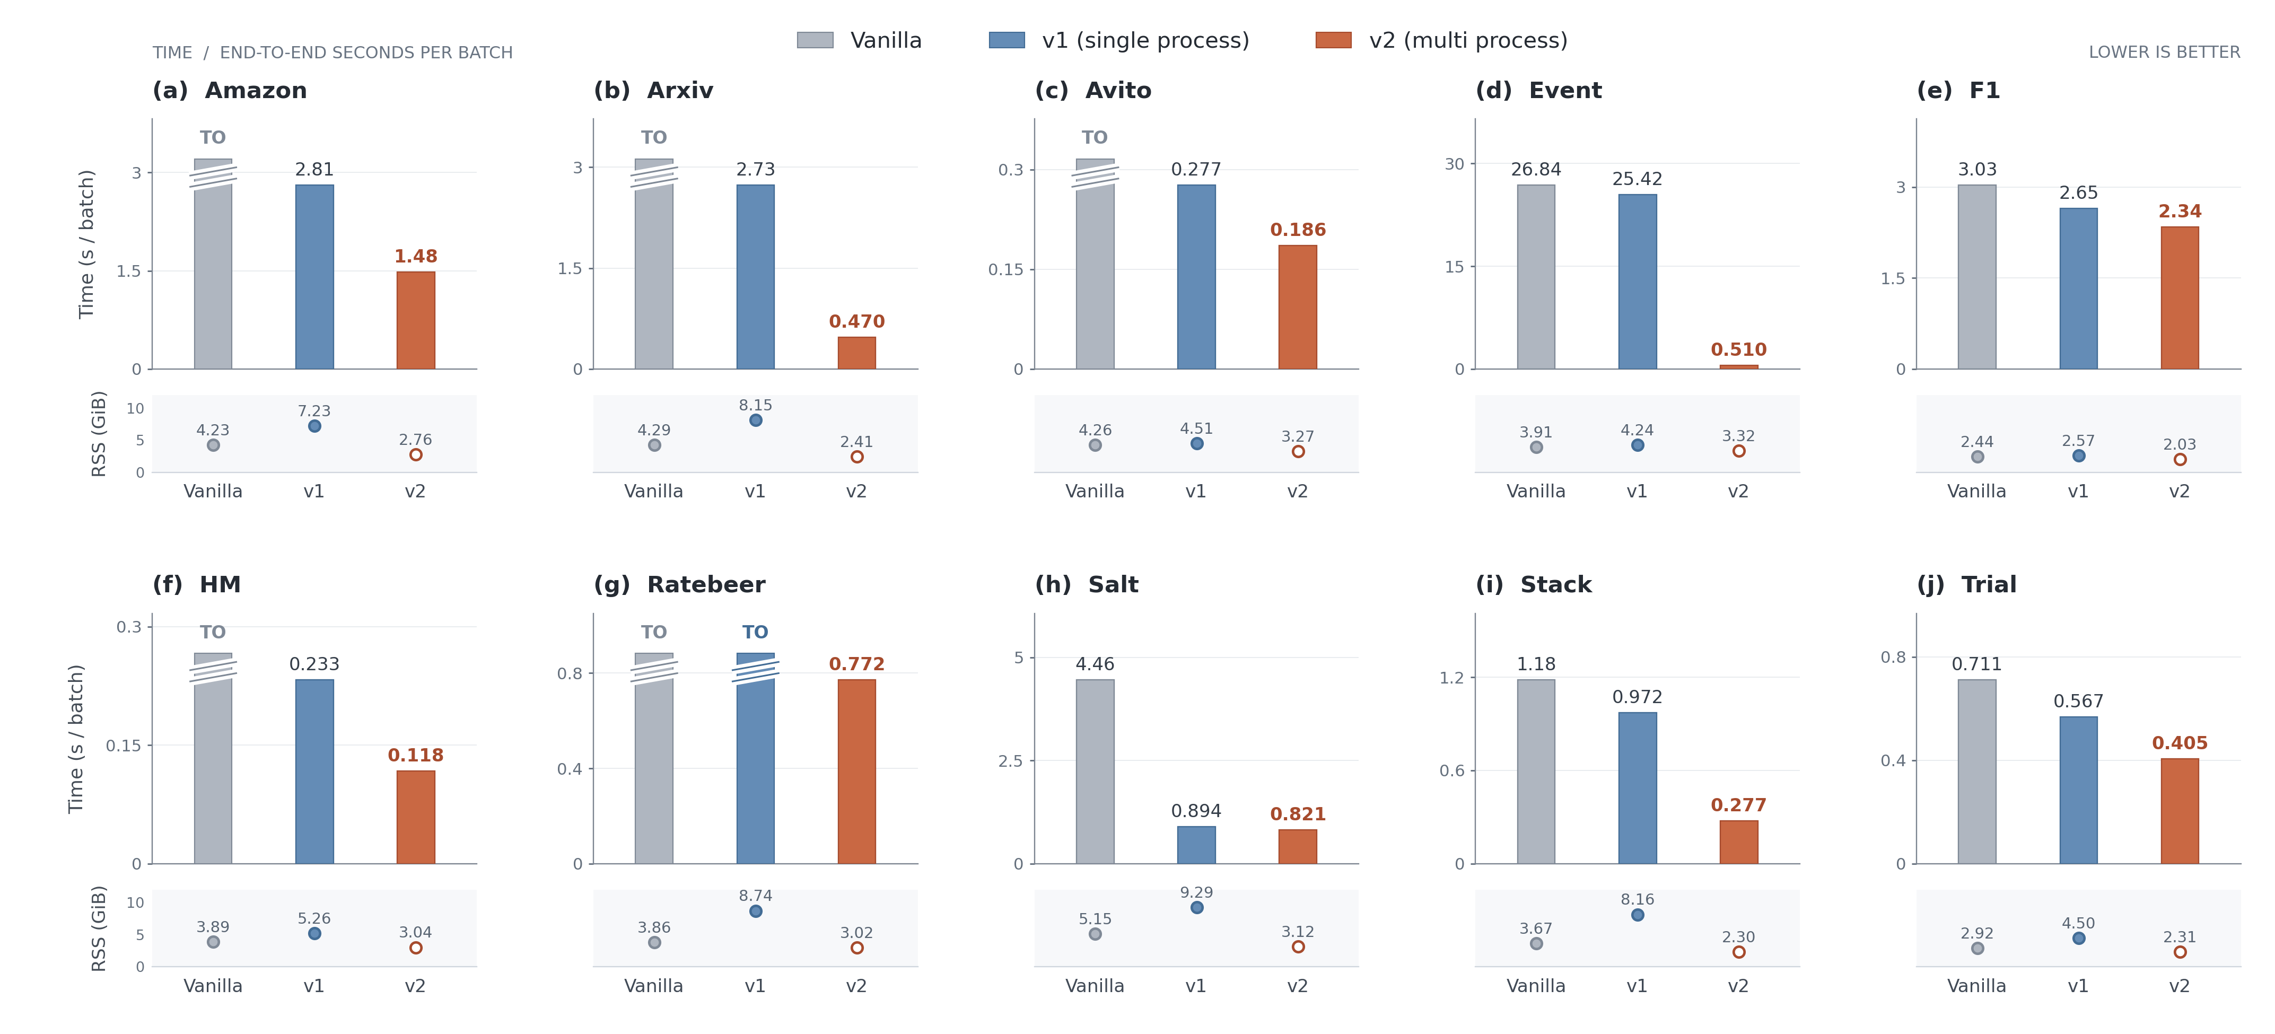
十数据集性能对比｜Vanilla · v1 · v2
Notes:
图：doc/figures/vanilla-v1-v2-20260927/final/vanilla-v1-v2-time-rss.png。Time为端到端秒/batch，包含初始化。版本配色固定，v2仅主进程RSS，空心点不含子进程。超时高柱为符号，不是测量高度。Vanilla5项以及v1 Ratebeer在14400秒超时；v2 Ratebeer运行15444.93秒，2×10000批而非完整2轮。冷热缓存与epoch数不同，不是严格配对实验。按照用户要求，图底部小字移入此备注及后续解释页。

Slide 2
逐数据集解释（1/2）｜瓶颈决定优化方式
左侧倍率：v1 / v2 的单位 batch 耗时；右侧列出证据与解释边界。
Amazon
大量文本与特征供给限制训练吞吐
部分热缓存；worker 诊断缺失，
不能量化各优化的独立贡献。
1.89×
并行组装＋持久化 embedding，减少重复文本模型调用。
Arxiv
长文本、低复用，组装速度拖慢 GPU
模型输入：184,724 → 1,316；
运行前已有部分磁盘缓存。
5.82×
direct GloVe＋并行组装，磁盘向量跨轮复用。
Avito
SQL 与编码缓存访问是主要供给成本
第二轮文本模型输入为 0；
仍有 544.8 秒 ready 等待。
1.49×
多进程重叠采样/组装/训练，复用文本与编码特征。
Event
宽表初始化很重，训练批数却很少
* 图中是热初始化结果；冷测
2,164 → 606 秒才是独立证据。
49.83×*
预算分组扫描＋精确分位数；缓存避免重复初始化。
F1
数据小，启动与进程协调占比高
改善有限；28.11 秒为最新验证，
没有证据表明新增初始化优化提速。
1.13×
通用缓存复用；门槛避免不必要的磁盘持久化。
RSS 图显示的是记录值；v2 仅主进程，不能据此断言整体内存接近或降低。
Notes:
倍率为图中 v1 秒/batch ÷ v2 秒/batch；仅为历史记录间观察比值。诊断支持机制解释，不等于各项均有隔离变量的A/B。
来源：doc/v2-dataset-performance-review-20260927.md，以及对应数据集专项报告。
[["Amazon", "1.89×", "大量文本与特征供给限制训练吞吐", "并行组装＋持久化 embedding，减少重复文本模型调用。", "部分热缓存；worker 诊断缺失，\n不能量化各优化的独立贡献。"], ["Arxiv", "5.82×", "长文本、低复用，组装速度拖慢 GPU", "direct GloVe＋并行组装，磁盘向量跨轮复用。", "模型输入：184,724 → 1,316；\n运行前已有部分磁盘缓存。"], ["Avito", "1.49×", "SQL 与编码缓存访问是主要供给成本", "多进程重叠采样/组装/训练，复用文本与编码特征。", "第二轮文本模型输入为 0；\n仍有 544.8 秒 ready 等待。"], ["Event", "49.83×*", "宽表初始化很重，训练批数却很少", "预算分组扫描＋精确分位数；缓存避免重复初始化。", "* 图中是热初始化结果；冷测\n2,164 → 606 秒才是独立证据。"], ["F1", "1.13×", "数据小，启动与进程协调占比高", "通用缓存复用；门槛避免不必要的磁盘持久化。", "改善有限；28.11 秒为最新验证，\n没有证据表明新增初始化优化提速。"]]

Slide 3
逐数据集解释（2/2）｜减少重复工作与命中开销
左侧倍率：v1 / v2 的单位 batch 耗时；右侧列出证据与解释边界。
HM
共享编码缓存命中后仍传输整块数据
4 worker 总预算 4 GiB；
ready 等待 3,348.9 → 481.9 秒。
1.98×
改为返回请求行；本次使用 worker 本地编码缓存。
Ratebeer
工作量大，仍持续消耗 SQL 与文本编码
不是 4 小时内完成完整两轮；
详见下一页的规模与预算对照。
≈1.19×
多进程重叠供给；共享缓存发布修复保障长跑稳定。
Salt
高文本复用，瓶颈转为共享查询与锁
相对早期 v2：18,260 → 5,208 秒；
相对已经优化的 v1，收益较小。
1.09×
worker 本地文本→槽位索引，批量提取共享向量。
Stack
共享查询竞争，以及大量磁盘分片映射
复用既有磁盘 embedding；
不能把全部差异归因于并行。
3.51×
批量查询/发布、锁外处理，mmap LRU 控制映射数。
Trial
命中后仍有共享查询与磁盘访问成本
两轮文本模型输入均为 0；
此次改善包含热缓存收益。
1.40×
adaptive 本地索引＋已存在的磁盘 embedding 复用。
RSS 图显示的是记录值；v2 仅主进程，不能据此断言整体内存接近或降低。
Notes:
倍率为图中 v1 秒/batch ÷ v2 秒/batch；仅为历史记录间观察比值。诊断支持机制解释，不等于各项均有隔离变量的A/B。
来源：doc/v2-dataset-performance-review-20260927.md，以及对应数据集专项报告。
[["HM", "1.98×", "共享编码缓存命中后仍传输整块数据", "改为返回请求行；本次使用 worker 本地编码缓存。", "4 worker 总预算 4 GiB；\nready 等待 3,348.9 → 481.9 秒。"], ["Ratebeer", "≈1.19×", "工作量大，仍持续消耗 SQL 与文本编码", "多进程重叠供给；共享缓存发布修复保障长跑稳定。", "不是 4 小时内完成完整两轮；\n详见下一页的规模与预算对照。"], ["Salt", "1.09×", "高文本复用，瓶颈转为共享查询与锁", "worker 本地文本→槽位索引，批量提取共享向量。", "相对早期 v2：18,260 → 5,208 秒；\n相对已经优化的 v1，收益较小。"], ["Stack", "3.51×", "共享查询竞争，以及大量磁盘分片映射", "批量查询/发布、锁外处理，mmap LRU 控制映射数。", "复用既有磁盘 embedding；\n不能把全部差异归因于并行。"], ["Trial", "1.40×", "命中后仍有共享查询与磁盘访问成本", "adaptive 本地索引＋已存在的磁盘 embedding 复用。", "两轮文本模型输入均为 0；\n此次改善包含热缓存收益。"]]

Slide 4
Ratebeer｜为何两个 TO，只有 v2 有完成时间？
图中“完成”同时受吞吐、运行规模和预算影响，需要拆开解释。
Vanilla
v1 (single process)
v2 (multi process)
4 小时超时
4 小时超时
4 小时 17 分完成
目标：1 × 20,743 批
缺少可靠的完成批数记录
完成：15,686 / 20,743 批
观测吞吐约 0.918 秒 / batch
完成：2 × 10,000 批（截断）
端到端 0.772 秒 / batch
性能：观测吞吐约快 1.19×，单位 batch 耗时约少 15.9%。
机制：并行采样、SQL / 特征组装与 GPU 训练，改善供给；但 ready 等待仍达 11,389 秒，
两轮仍各有约 2,000 万条文本模型输入，说明 SQL 与编码瓶颈尚未消除。
稳定性：先将 TensorFrame 存储转为共享内存，再发布缓存条目，修复并发读取损坏；
修复后通过本次 20,000 批长跑。这是正确性证据，不能独立解释 1.19× 的性能收益。
结论：v2 在本次配置下更快且成功跑完；尚未证明在同一 4 小时预算完成完整两轮。
Notes:
来源：doc/gpu-feature-optimization-experiment.md；doc/v2-ratebeer-regression-20260926.md。v1吞吐14400/15686=0.918016；v2 15444.92896/20000=0.772246；比值1.18876，单位batch耗时降低15.8787%。v2绝非同4小时预算内完成完整epoch。磁盘缓存关闭；每轮约2024.5万/2050.3万条文本模型输入，计数非唯一文本。共享存储先完成后发布修复了可导致损坏的竞争；首次故障缺输入，不能确认同源。

